Slide 1

Программирование
на языке Python

Slide 2
Исключения и обработка ошибок
Понятие об исключении
Выброс исключения
Перехват исключения
Стандартные исключения
Практикум

Slide 3
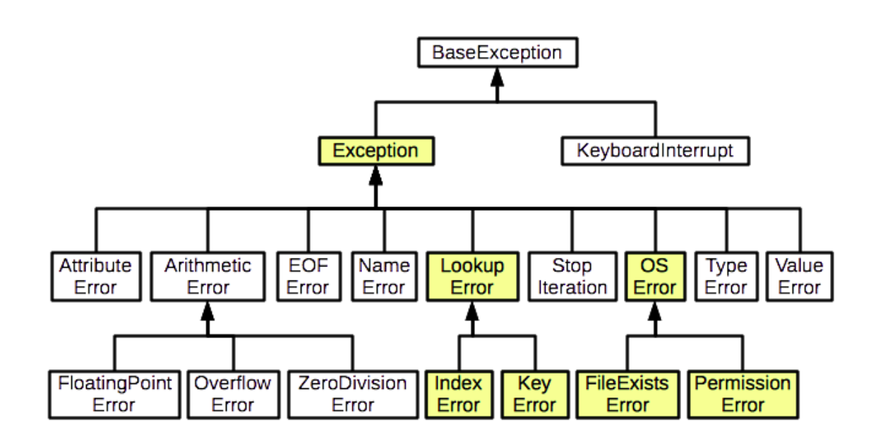
Исключения

Slide 4
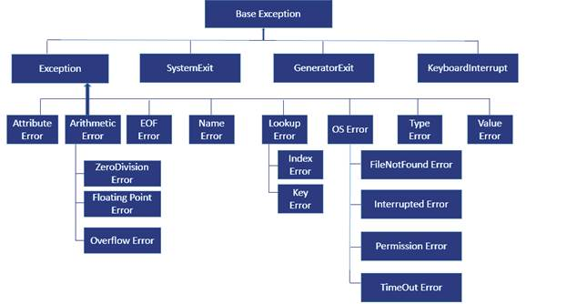
Исключения

Slide 5
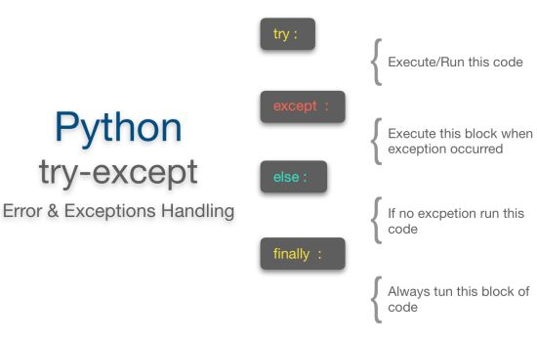
Исключения

Slide 6

Спасибо
за внимание!
Домашнее задание

